Slide 1
1차년도 (2021.03-2022.02)
AI 기반의 차세대 의료진단시스템 구축 연구
참고 자료
20210420

Slide 2
Issue summary
현재 개발된 핵심 기술들은 아래 표와 같이 요약할수 있으며, 일부 개발 중인 모델들은 빠른 시일 내에 개발이 완료될 것으로 예상
모델 이름 | 데이터 | Patch 분류 모델 (히트맵) | Lossdiff 적용 | 노이즈 패치 필터 | 성능 | 슬라이드 분류 모델 | 성능 | 비고
Naïve bayes | ALL (balanced) | Densenet | O | 구버전 필터 | - | Naïve bayes* | 0.93
Graph-CNN | ZL 19, SD: 90036 ** | Densenet | O | 신버전 필터 (상대적으로 엣지 조직을 많이 남김) | 0.97 | Graph-CNN | 0.94
Feature-map | ZL 19, SD: 90036 | Effientnet | X | 자체 필터 개발 (edge 및 배경 제거가 많은 편) | 0.94 | Feature-map | 0.96
*[Naïve bayes]: 분류된 패치의 수와 비율을 기준으로 슬라이드를 분류함. 주변 조직부를 묶어서 보는 기능 없음
** [ZL 19, SD: 90036]: 는 ALL 데이터에서 해당 조건을 만족 시키는 데이터를 추출하여 학습 및 테스트에 사용함

Slide 3
Issue summary
Graph CNN : stomach_new_tiles_lossdiff_balanced_lab_test
Feature-cube
 | N | D | M
N | 50 | 0 | 0
D | 0 | 46 | 4
M | 0 | 4 | 46
total | 50 | 50 | 50
 | 1 | 0.92 | 0.92 | 0.94
 | N | D | M
N | 50 | 2 | 3
D | 0 | 48 | 1
M | 0 | 0 | 46
total | 50 | 50 | 50
 | 1 | 0.96 | 0.92 | 0.96
Naïve bayes :
해당 모델의 경우, 615건을 기준으로 테스트 했으나, 해당 615건에 서로 다른 프로파일이 섞여 있는 것으로 확인 및 공유 되었으며,
해당 데이터에서 문제시 되는 프로파일인 ‘seegene’가 확인되었음으로, 해당 정확도(0.93)를 다른 모델과 비교하는 것은 추천하지 않음

Slide 4
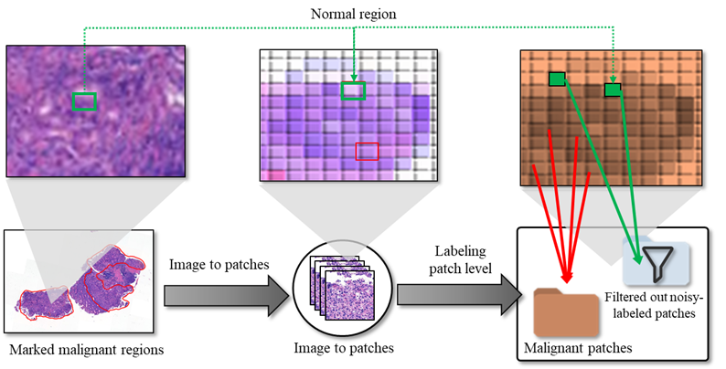
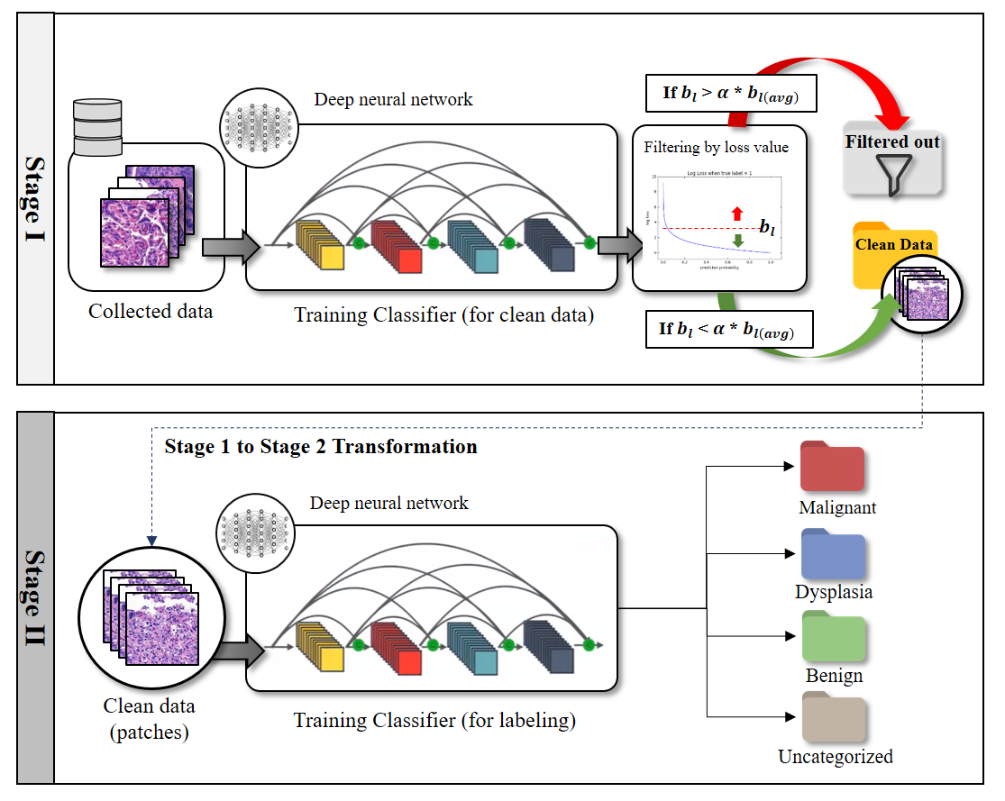
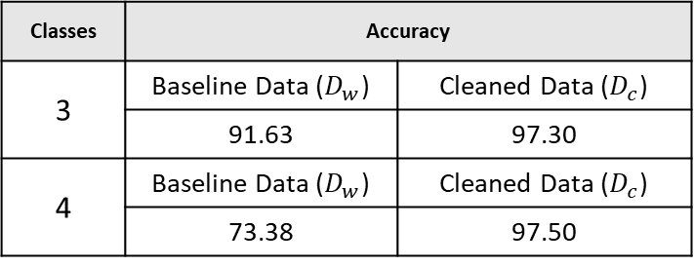
LossDiff (=DAC)
패치 분류 단계의 주요, 개발 기술: noise filtering (DAC)
기존 weakly annotation에서 강한 효과를 보임 (기존 위장)
Loss 값을 기준으로 학습에 도움이 되는 유효한 패치들을 분류해 내고 저장
패치 분류기의 성능 향상을 보임
Classes | Accuracy
3 | Baseline Data ($D_{w}$) | Cleaned Data ($D_{c}$)
 | 91.63 | 97.30
4 | Baseline Data ($D_{w}$) | Cleaned Data ($D_{c}$)
 | 73.38 | 97.50
* New U 그룹은 특징이 조금 더 명확해 보임

Slide 5
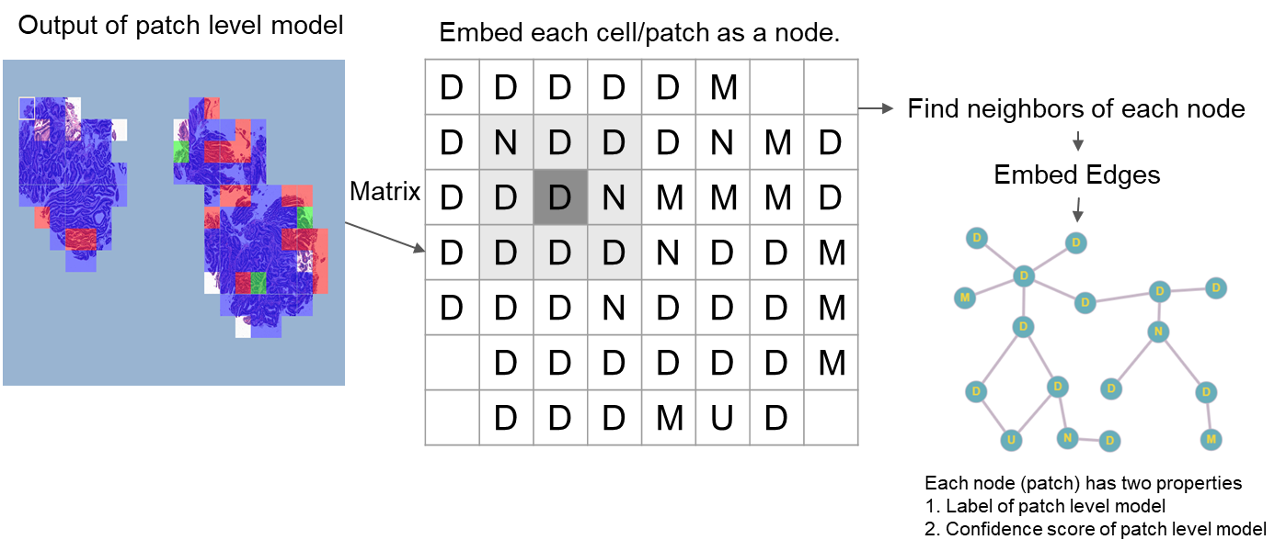
Graph-CNN
슬라이드 분류 단계에서의 주요 접근 방법은 패치의 주변 정보를 활용하는 접근법을 사용했다.
패치 분류기는 완벽하지 않기 때문에 필연적으로, 오류 패치들이 발생
기존의 병변으로 판독된 패치들의 개수 혹은 비율만을 판독의 근거로 사용하는데 한계를 느낌.
따라서, 패치와 주변정보를 함께 사용하여 판독하는 방법을 연구 개발함
핵심은 패치별 예측 distribution 값을 그래프형태로 임베딩함 (조직 주변부 정보 학습 유도) 최종 분류 과정에 투입
[참고] D만 나오더라도 각 패치 예측의 분포가 M을 많이 포함하는 경우, 최종 결과를 M으로 나오게 할수 도 있음 => 학습이 안된게 아님

Slide 6
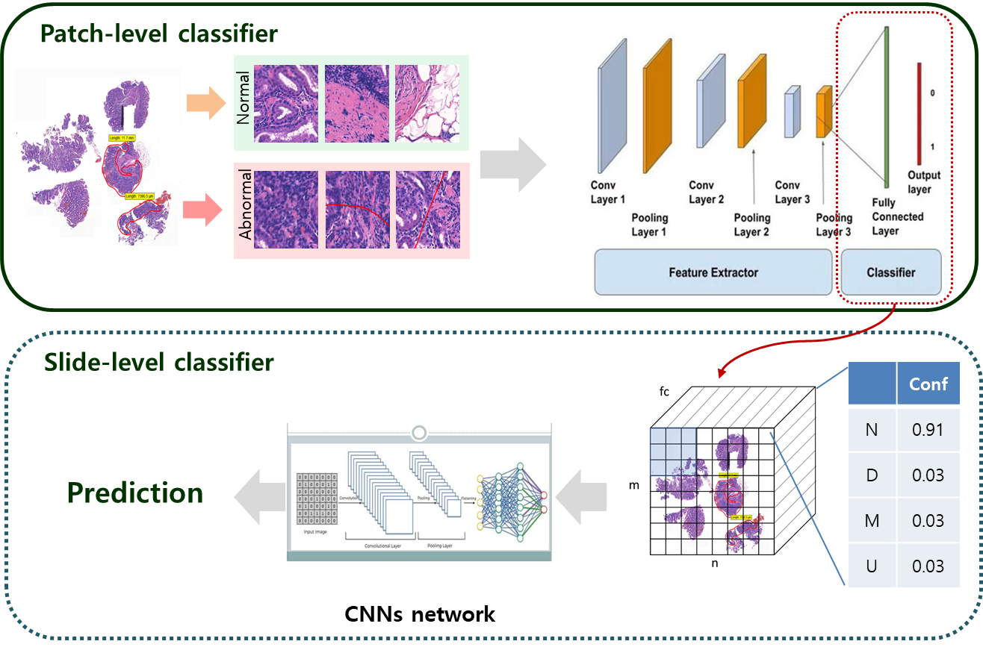
Feature-Cube
Feature-Cube각 패치를 분류 정보 뿐만 아니라, 결과의 분포 값을 feature-map의 형태로 재구성
Feature-map을 다시 CNN을 적용하여, 위치/ 주변 정보를 고려하여 분류
슬라이드 분류 시 더 풍부한 정보를 고려함 / 높은 예측 성능

